Slide 1

Centro de Atención a la Sociedad (CAS)
Informe semanal
del 28 de enero al 1 de febrero de 2019

Slide 2
Contenido
Introducción.
Tipo de Servicios.
Total Asesorías y servicios otorgados por día.
Total de Asesorías por Canal de Atención.
Asesorías por Canal de Atención por día.
Tipo de Servicio por Canal de Atención.
Tiempo de respuesta por Canal de Atención.
Tipo de Persona por Canal de Atención.
Sexo de los Usuarios por Canal de Atención.
Grupo de Edades de los Usuarios por Canal de Atención.
Grupo de Edades de los Usuarios por sexo.
Pirámide de Edades de los Usuarios por sexo.
Escolaridad de los Usuarios.
Escolaridad de los Usuarios por canal de atención.
Asesoría por Entidad Federativa.
Evaluación de la atención vía Tel-INAI.
Evaluación de la atención vía Presencial.
Anexo Detalle de Servicios por Agente.

Slide 3
1. Introducción
El informe contiene datos sobre las consultas y los servicios brindados en cada una de ellas por el Centro de Atención a la Sociedad (CAS) del Instituto Nacional de Transparencia, Acceso a la Información y Protección de Datos Personales (INAI), en el periodo del 28 de enero al 1 de febrero de 2019, en el que se desagregan datos por tipo de consulta, canal de atención, perfil de los usuarios, evaluación del servicio y un reporte en el que se describen cada una de la atenciones formuladas a los requerimientos de las personas usuarias.
Lo anterior, con la finalidad de mantener actualizados a los integrantes del Pleno del INAI de las actividades que lleva a cabo el CAS, a fin de encontrar áreas de oportunidad que permitan mejorar la calidad de las consultas y los servicios que se dan a la población.
En estos reportes se podrán incorporar variables adicionales que permitan tener una mejor perspectiva de las características de las consultas otorgadas por el CAS, a través de los reportes formulados por los agentes que brindan atención o mediante las evaluaciones del servicio que realizan los particulares.

Slide 4
2. Tipo de Servicios
Solicitud de Acceso: Se registran solicitudes de información pública.
Solicitud de Datos Personales: Se registran solicitudes de derechos ARCO.
Orientación de la LGPDPPSO: Se resuelven las dudas relacionadas con las disposiciones, plazos y procedimientos de la Ley General de Protección de Datos Personales en Posesión de Sujetos Obligados.
Orientación de la LGTAIP: Se atienden las preguntas relativas con las disposiciones, plazos y procedimientos establecidos en la Ley General de Transparencia y Acceso a la Información Pública.
Orientación de la LFTAIP: Se atienden las preguntas relacionadas con las disposiciones, plazos y procedimientos establecidos en la Ley Federal de Transparencia y Acceso a la Información Pública.
Orientación LFPDPPP: Se atienden las consultas sobre las disposiciones, plazos y procedimientos establecidos en la Ley Federal de Protección de Datos Personales en Posesión de los Particulares y su Reglamento.
Quejas o Denuncias: Se brinda orientación de las instancias y procedimientos para presentar quejas o denuncias.
Recurso de Revisión: Se orienta sobre los medios, plazos y procedimientos para interponer recursos de revisión.
Información del INAI: Se otorga información requerida sobre las actividades, servicios, áreas, eventos y demás información general del INAI.
Información del ámbito local: Se refiere a las preguntas de los usuarios que deben canalizarse a los órganos locales de transparencia, por ser de su competencia.
Seguimiento a solicitudes: Se otorga apoyo en el seguimiento a las respuestas de las solicitudes de información pública o de datos personales.
Servicio: Tiene que ver con la oferta del INAI como cursos de capacitación, foros, seminarios o convocatorias.
Trámite: Orientación sobre la instancia a la cual referirse cuando se trata de asuntos o temas que no sean materia del ejercicio de los derechos de acceso a la información y de protección de datos personales.
Otros Servicios: Servicios distintos a los anteriores.

Slide 5
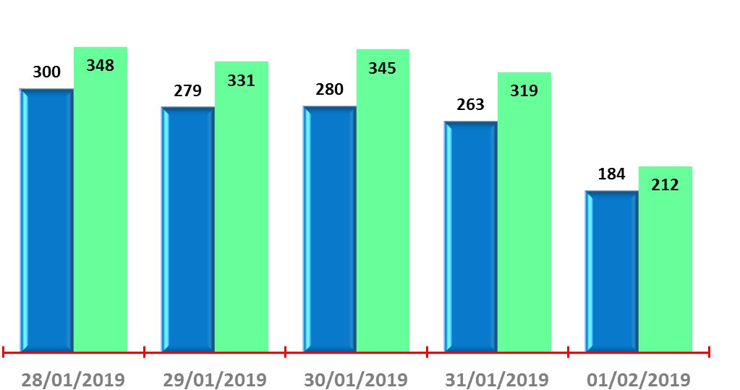
3. Total Asesorías y Servicios otorgados por día
Nota: La suma de los porcentajes parciales puede no coincidir con el 100 debido a redondeo aplicado
En esta semana se atendieron a 1,306 personas a las que se les otorgaron 1,555 servicios. El 28 de enero fue el día en que más asesorías y servicios se brindaron con 300 y 348, respectivamente, lo que representó el 23.0% y el 22.4% del total.

Slide 6
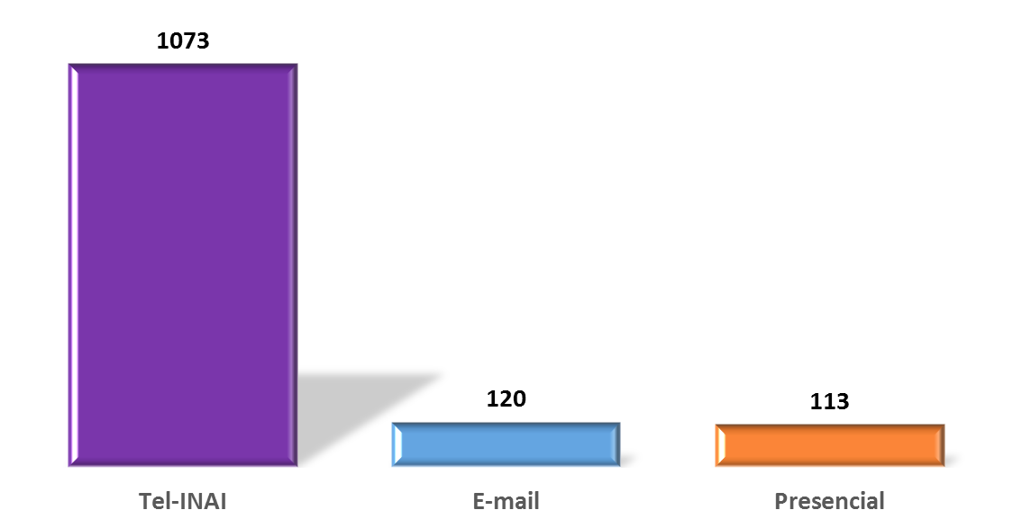
4. Total de asesorías por Canal de Atención
Nota: La suma de los porcentajes parciales puede no coincidir con el 100 debido a redondeo aplicado
Se atendieron 1,306 asesorías, de las cuales, el 82.2 % fue a través de Tel-INAI.
El 8.7% fue a través del canal presencial.
Por correo electrónico el 9.2 %, y
No hubo consultas vía postal.

Slide 7
5. Asesorías por canal de atención por día
Nota: La suma de los porcentajes parciales puede no coincidir con el 100 debido a redondeo aplicado
El medio o canal más usado fue el Tel-INAI con 1,073 asesorías, que representó el 82.2%.
No hubo consultas vía postal.
El uso del correo electrónico (E-mail) el 9.2 % de atención a usuarios.
Vía presencial se atendieron a 113 personas, con el 8.7% de las consultas.

Slide 8
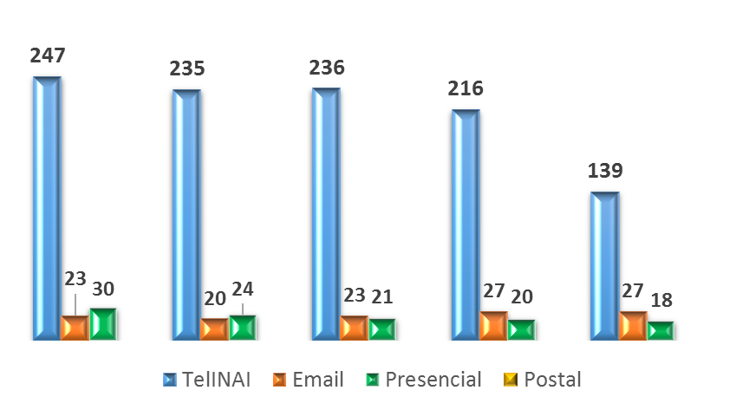
5. Canal de atención por día
El medio o canal más utilizado fue el Tel-INAI con 1,073 asesorías, seguido por el correo electrónico con 120 personas y por último presencial con 113 personas que acudieron a las instalaciones del INAI, no se tuvieron consultas vía postal.

Slide 9
6. Tipo de Servicio por Canal de Atención
Nota: La suma de los porcentajes parciales puede no coincidir con el 100 debido a redondeo aplicado
El 26.3 % de las consultas fue sobre orientaciones en materia de la LGPDPPSO.
El 17.8 % de las consultas otorgados consistió en orientaciones sobre la LFPDPPP.
El 16.0 % de las consultas se dio a Seguimiento a solicitudes.

Slide 10
7. Tiempo de respuesta por Canal de Atención
Nota: La suma de los porcentajes parciales puede no coincidir con el 100 debido a redondeo aplicado
El 92.4 % de las consultas brindadas fue resuelta el mismo día, es decir, se le dio solución de manera inmediata, cuantificado en 1,207, de las que el rubro o canal de atención más empleado fue el Tel-INAI, con 1,073.
El 74% de los E-mail, con 89 asesorías atendidas se respondieron entre 1 y 2 días.

Slide 11
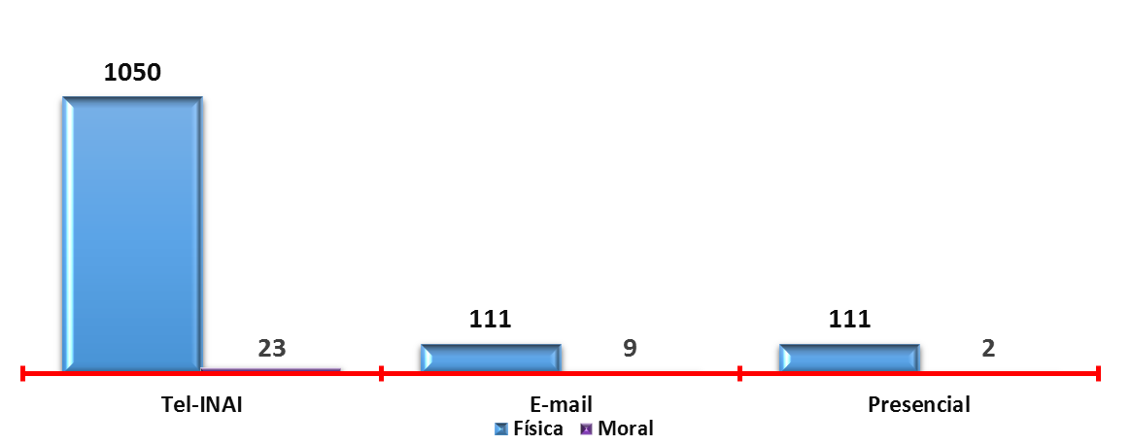
8. Tipo de Persona por Canal de Atención
Nota: La suma de los porcentajes parciales puede no coincidir con el 100 debido a redondeo aplicado
Con 1,272 usuarios, que representan el 97.4 % de las asesorías realizadas por el CAS, las personas físicas emplearon como medio principal el Tel-INAI con 1,050, los cuales representaron el 97.9 % de las asesorías realizadas.
El medio empleado por las personas morales fue: Tel-INAI, con 23 usuarios que representaron el 2.1%, 9 por correo electrónico 9 usuarios 7.5% y presencial 2 con el 1.8% de representación.

Slide 12
9. Sexo de los Usuarios por Canal de Atención
Nota: La suma de los porcentajes parciales puede no coincidir con el 100 debido a redondeo aplicado
Tel-INAI. Con 1,073 consultas atendidas, los hombres representaron el 51.9%, mientras que las mujeres, el 48.1%
Las personas que acudieron de manera presencial al INAI, en su mayoría, fueron hombres que representaron el 65.5 % y, las mujeres, el 34.5 % de las asesorías otorgadas.
Por correo electrónico E-mail el 55.0 % de las consultas fueron formuladas por hombres y 27.5%, por mujeres; del restante 17.5 % no se obtuvo el dato.

Slide 13
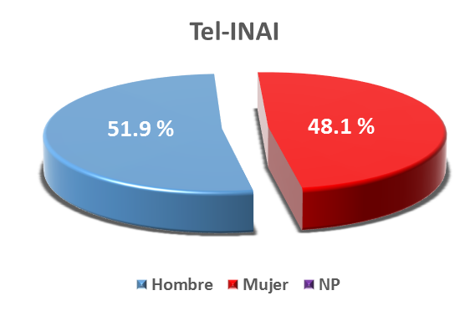
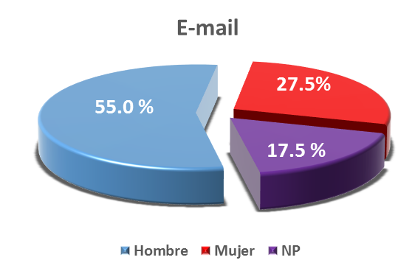

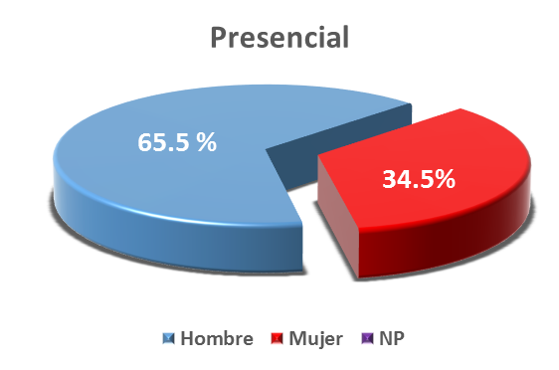
9. Sexo de los Usuarios por Canal de Atención

Slide 14
10. Grupo de Edades de los Usuarios por Canal de Atención
Nota: La suma de los porcentajes parciales puede no coincidir con el 100 debido a redondeo aplicado
989 personas proporcionaron información sobre su edad (75.7% de los usuarios atendidos), quienes emplearon en un 90.5% el Tel-INAI, en tanto que el 0.5% lo hizo por E-mail y el 9.0% en presencial.
El 22.1% de las personas tiene entre 30 y 39 años, fue el grupo que más requirió de asesoría.
El 21.6% de las personas osciló entre 40 y 49 años.
Los usuarios entre 50 y 59 años representaron un 19.1%.
18.9% tienen 60 o más años.

Slide 15
11. Grupo de Edades de los Usuarios por Sexo
Nota: La suma de los porcentajes parciales puede no coincidir con el 100 debido a redondeo aplicado
La mayor parte de las personas atendidas se encuentran en el rango de 30 a 39 años, que representaron el 22.1%; el 52.5% fueron hombres y el 47.5%, mujeres, ambos con 219 usuarios.
El grupo de 40 a 49 años con 214 usuarios asesorías, 21.6% del total; 58.9% fueron hombres y 41.1%, mujeres.
Las personas de 60 años o más, representaron el 18.9%, 111 hombres y 76 mujeres.

Slide 16
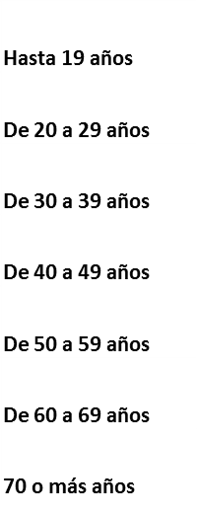
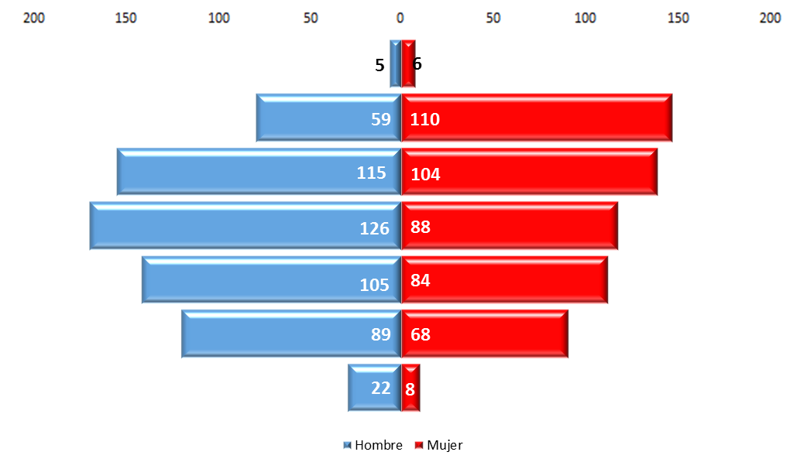


12. Pirámide de Edades de los Usuarios por Sexo
En el periodo que se reporta, de las 989 personas que proporcionaron su edad, el grupo de 30 a 39 años constituyó un 22.1%, fueron quienes más usaron los canales de atención. La población del rango de 40 a 49 años representó el 21.6 % del total; la población de 60 años o más significó el 18.9 porciento.

Slide 17
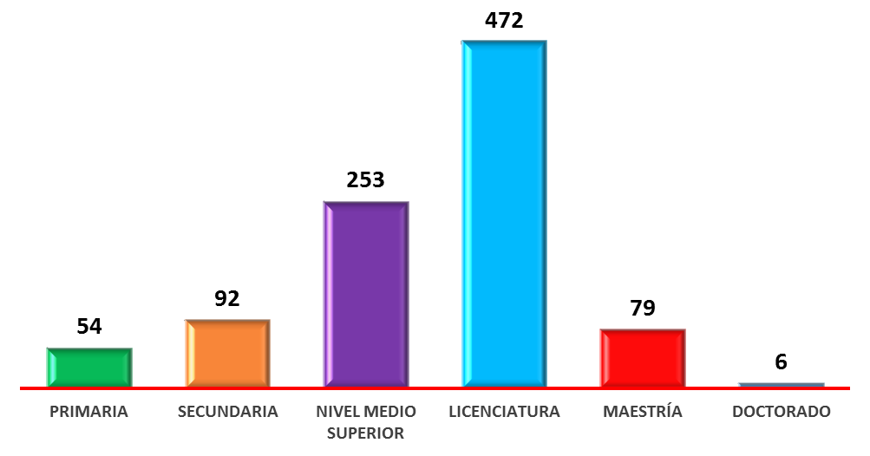
13. Escolaridad de los Usuarios
Nota: La suma de los porcentajes parciales puede no coincidir con el 100 debido a redondeo aplicado
El 49.2% de los usuarios del CAS afirmó tener licenciatura.
El 26.4% manifestó estudios de nivel medio superior.
El 9.6% cuenta con educación secundaria.

Slide 18
14. Escolaridad de los Usuarios por canal de atención
Nota: La suma de los porcentajes parciales puede no coincidir con el 100 debido a redondeo aplicado
959 usuarios proporcionaron datos, de los cuales, la licenciatura fue el grado de mayor representación con 472 usuarios, que equivalió al 49.2% del subtotal, el cual empleó como canal de atención preferido al Tel-INAI con un 93.6%, con respecto de otros canales de atención.
Nivel medio superior. De los 253 usuarios que otorgaron el dato respecto del subtotal, el 87.4 % prefirió el canal de atención Tel-INAI; de igual manera, los usuarios con grado escolar de secundaria, que representaron el 9.6% de los usuarios, existió un mayor uso del canal de atención Tel-INAI con un 82.6 %.

Slide 19
15. Asesoría por Entidad Federativa
En el periodo que se informa, 1039 usuarios proporcionaron información sobre la entidad de donde requirió la consulta (lo que representó el 79.6 % de las personas atendidas), en tanto que 267 no proporcionaron información, lo que representó el 20.4%.
48.7 % de los usuarios fue de la Ciudad de México, Estado de México y Jalisco.
30.8 % de los usuarios corresponde al resto del país.
Los estados de donde se advirtió un uso muy escaso de las consultas del CAS son Campeche, Colima y Sonora.

Slide 20
16. Evaluación de la atención vía Tel-INAI
La calificación promedio que los usuarios dieron a las asesorías recibidas vía Tel-INAI, fue de 9.8 en una escala de 0 a 10.
La calificación sobre la atención recibida y la amabilidad resultó de 9.9, en una escala de 0 a 10.
El tiempo en espera para ser atendido, la preparación del asesor y si la asesoría fue suficiente tuvieron una calificación de 9.8 en una escala de 0 a 10.

Slide 21
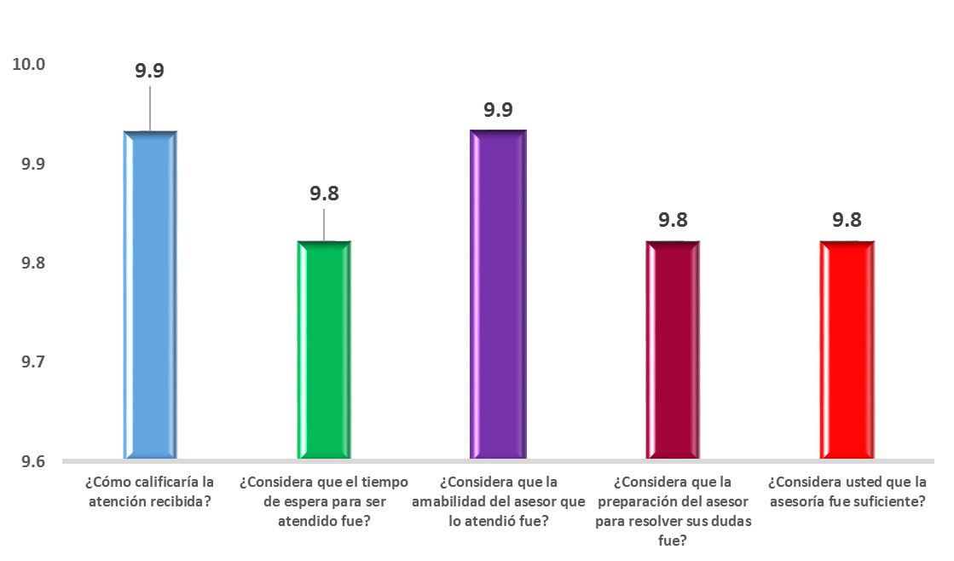
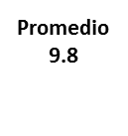
16. Evaluación del Servicio de Tel-INAI
En la gráfica, se observa que la calificación a la atención recibida y a la amabilidad del asesor, se encuentran por arriba de la calificación promedio, que es de 9.8 sobre 10 puntos.
Sin embargo, existe un área de oportunidad para mejorar en el tiempo de espera para ser atendido, la preparación y si la asesoría fue suficiente que se encuentran por debajo del promedio.

Slide 22
17. Evaluación del Servicio Presencial
La calificación promedio que los usuarios dan al servicio presencial recibido es de 9.7, en una escala de 0 a 10.
La calificación sobre la amabilidad y la capacidad del asesor fue de 9.8 en una escala de 0 a 10.
La atención recibida tuvo 9.7 y si la duda fue acarada tuvo 9.6 de calificación, en una escala de 0 al 10.
El tiempo de espera para ser atendido, es un área de oportunidad ya que consiguió una calificación de 9.8, en una escala de 0 a 10

Slide 23
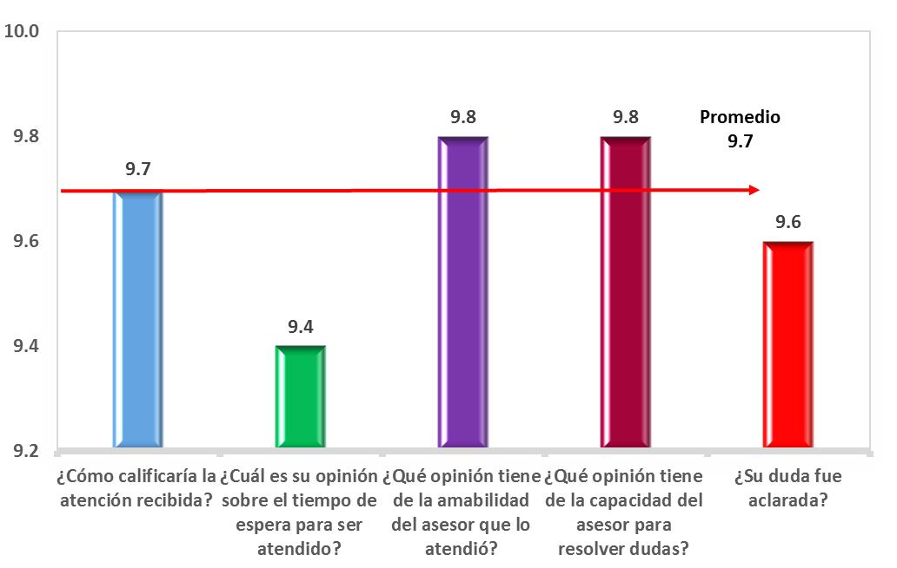
17. Evaluación del Servicio Presencial
En la gráfica, se observa que la amabilidad y la capacidad de asesor fueron evaluados por encima del promedio.
Sin embargo, existe un área de oportunidad para mejorar el tiempo en espera y si la duda fue aclarada, que se encuentran por debajo del promedio general.

Slide 24
18. Anexo Detalle de Consultas por Agente
Como parte de este Informe se anexa archivo base con la información concentrada por agente y evaluaciones de Tel-INAI y presenciales. Cada hoja cuenta con distintos conceptos que se desglosan de la forma siguiente:
Fechas: Fecha de ingreso y fecha de atención
Servidor público: Nombre del agente que atendió
Tipo de consultas: Es la clasificación de la consulta en cada uno de los nueve tipos descritos en este informe.
Canal de atención: Se refiere a uno de los cuatro canales de atención con que cuenta el CAS a través del cuál se brindó la asesoría al usuario.
Requerimiento: Se refiere al servicio o servicios motivo de la consulta de la persona usuaria.
Atención: Se refiere a la respuesta o acción que realizó el servidor público para atender el requerimiento del usuario.
Fundamento legal de la atención: Se refiere al documento o precepto normativo que avala la acción o respuesta del servidor público
Tiempo de respuesta: Se refiere al tiempo que tardó el CAS en brindar la atención al usuario.
Tipo de usuario: Régimen Fiscal
Sexo: Hombre o mujer
Edad: Se refiere a la edad de la persona usuaria.
Entidad: Se refiere a la entidad federativa de la cuál provino la solicitud o requerimiento.

Slide 25
¡Gracias!

